Slide 1
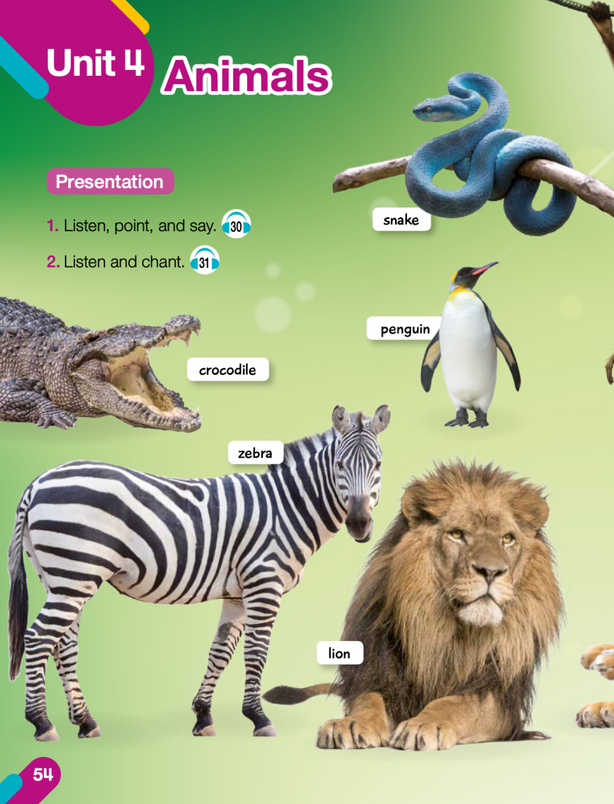
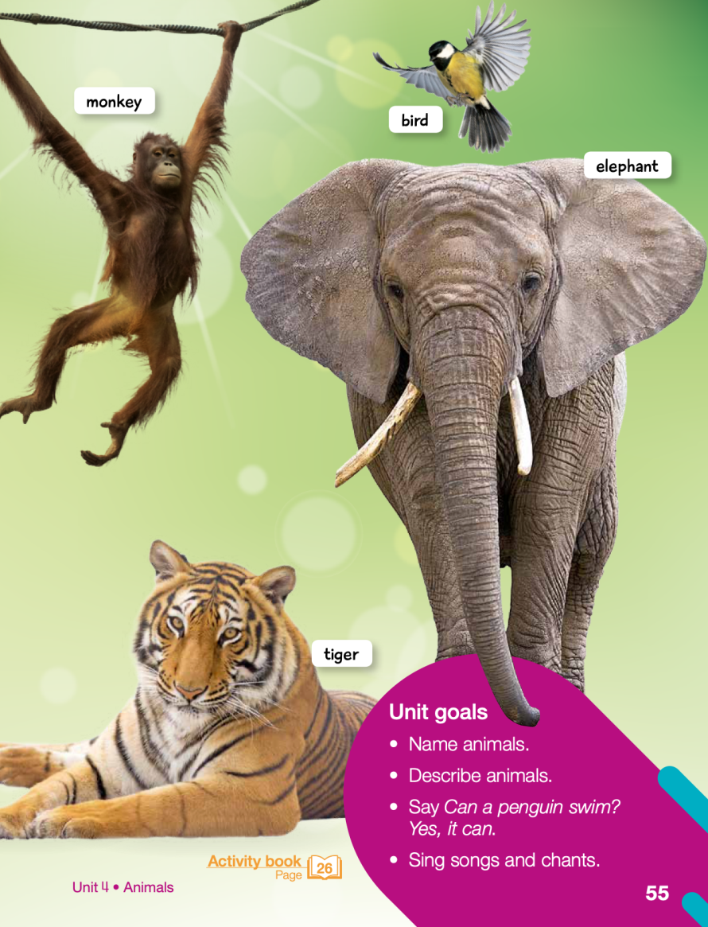
ANIMALS
Idealmente trabaja con tu libro de Inglés (54 -61). Si no lo tienes utiliza las imágenes que aparecen aquí. Escucha el audio y apunta el animal. Luego escucha el siguiente audio y canta la canción varias veces. Luego, graba un audio de la canción.

Slide 2
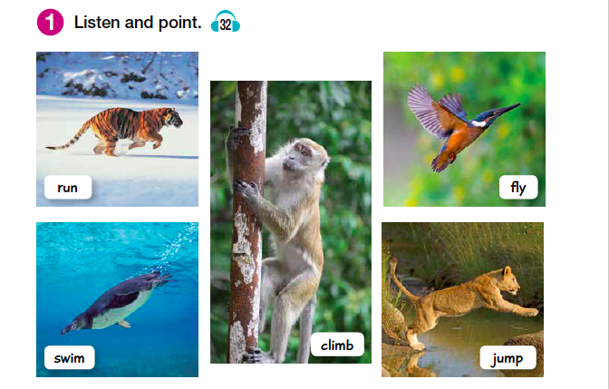
Escucha el siguiente audio y apunta las acciones
Run: correr, swim: nadar, climb: escalar, fly: volar, jump: saltar

Slide 3
Escucha un audio con lo que CAN: PUEDE y CAN’T NO PUEDE
hacer el tigre.
Opción: Si quieres practicar más. Trabaja en la página 57 de tu libro

Slide 4
BYE BYE
TAKE CARE!!!

